Slide 1
Introduction to Tesla Motors

Slide 2
特斯拉的市场地位与竞争分析
1. 市场份额
根据2023年的数据，特斯拉在全球电动车市场的占有率约为15%，位居前列。
2. 主要竞争对手
比亚迪、蔚来、宝马和大众等品牌在电动车市场中占据重要位置。

Slide 3

特斯拉的市场地位与竞争分析
Tesla market position

Slide 4

特斯拉的技术突破与市场地位
Tesla technology and market position

Slide 5
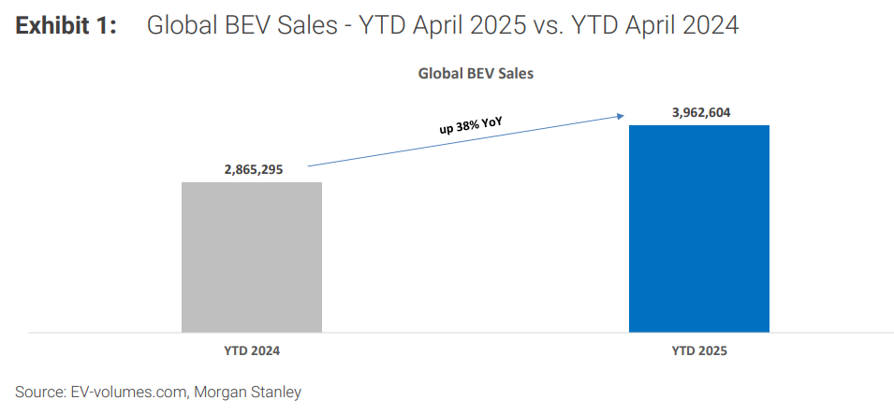
特斯拉的可持续发展与环境影响
Battery degradation curve

Slide 6
特斯拉面临的挑战与未来前景
Tesla challenges and future prospects

Slide 7
特斯拉的市场扩张与全球化战略
Tesla global expansion strategy

Slide 8
特斯拉的全球化战略与本地化生产
Tesla global expansion strategy

Slide 9

特斯拉的全球化战略与本地化生产
Tesla global expansion strategy

Slide 10
特斯拉的全球市场扩张与本地化生产
Tesla global expansion strategy

Slide 11
特斯拉的可持续发展与环境影响
Battery degradation curve

